Slide 1
Front-End Pro
Заняття №13
© Максим Бєлкін

Slide 2
BOM (Browser Object Model)
BOM - надає функціонал для взаємодії з браузером, що виходить за межі веб-сторінки
window
navigator - загальна інформація про браузер, ОС
location - інформація про поточний URL
history - історія по поточному сайту
screen - дані про розмір екрану

Slide 3
BOM. Navigator
appName - назва браузера
appVersion - назва браузера, його версія та поточна платформа
cookieEnabled
platform
onLine
systemLanguage
geolocation
getCurrentPosition(callback)
navigator.geolocation.getCurrentPosition(function (myGeolocation) {
console.log(myGeolocation);
});

Slide 4
BOM. Location
reload() - перезавантаження поточної сторінки
host - адреса сайта + порт
hostname - адреса сайта
href - повний URL
port - порт
protocol - http, https, ….
search - частина URL після

Slide 5
BOM. Screen
width, height - розміри екрана користувача
availWidth, availHeight - розміри екрана користувача мінус розміри елементів керування браузера (панель закладок, вкладки і т.п.)
colorDepth
pixelDepth

Slide 6
BOM. History
forward() - вперед
back() - назад
go(N)
go(-1) - 1 сторінка назад
go(2) - 2 сторінки вперед

Slide 7
BOM. Window - деякі функції
alert, prompt, confirm, clearInterval, clearTimeout, setInterval, setTimeout
open, close, resizeTo, scrollTo
const newWin = window.open("about:blank", "hello", "width=200,height=200");
newWin.document.write("Hello, world!");
newWin.resizeTo(
window.screen.availWidth / 2,
window.screen.availHeight / 2
);
setTimeout(function() {
newWin.close();
}, 2000);

Slide 8
Events Capturing & Bubbling

Slide 9
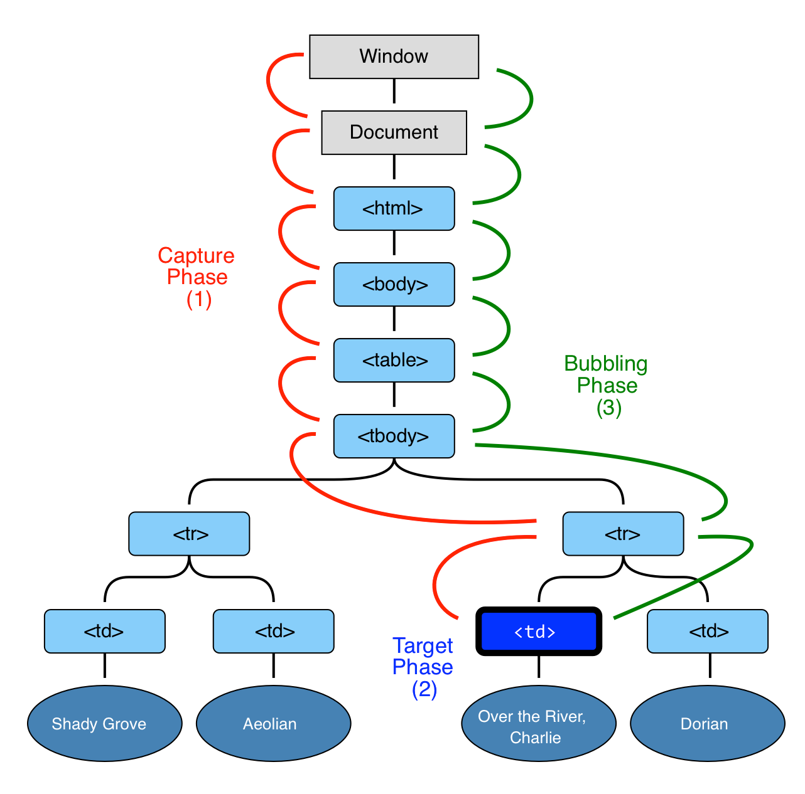
3 фази обробки подій
Фаза занурення (Capture Phase)
Цільова фаза (Target Phase)
Фаза спливання (Bubbling Phase)

Slide 10
Events
event.target - елемент який спровокував подію
Наприклад, кнопка, на яку користувач клікнув
event.preventDefault() - відміна дефолтної поведінки
Наприклад, перехід за посиланням чи сабміт форми
event.stopPropagation()
event.stopImmediatePropagation()

Slide 11
Bubbling
<div id="block1">
<a href="http://google.com" id="black_link">
Click here
</a>
</div>
document.getElementById('block1').addEventListener('click', function () {
console.log('Click on the block.');
});
document.getElementById('black_link').addEventListener('click', function (event) {
event.preventDefault();
console.log('Click on the link.');
});

Slide 12
stopPropagation
<div id="block1">
<a href="http://google.com" id="black_link">
Click here
</a>
</div>
document.getElementById('block1').addEventListener('click', function () {
console.log('Click on the block.');
});
document.getElementById('black_link').addEventListener('click', function (event) {
event.preventDefault();
event.stopPropagation();
console.log('Click on the link.');
});

Slide 13
Capturing
<div id="block1">
<div id="inner">Hello world</div>
</div>
document.getElementById('inner').addEventListener('click', function() {
console.log('Click on the inner.');
});
document.getElementById('block1').addEventListener('click', function() {
console.log('Click on the block.');
}, true);

Slide 14
Event Delegation. document.addEventListener
parentElelement.addEventListener('click', function(event) {
if(event.target && event.target.nodeName == “BUTTON”) {
// Click on the button
}
}, true);

Slide 15
Корисна література
https://www.w3schools.com/js/js_window.asp
https://www.w3schools.com/js/js_window_screen.asp
https://www.w3schools.com/js/js_window_location.asp
https://www.w3schools.com/js/js_window_history.asp
https://www.w3schools.com/js/js_window_navigator.asp

Slide 16
Livecoding та домашнє завдання *
Реалізувати інтерфейс інтернет-магазину
В лівій частині сторінки - перелік категорій
При кліці на категорію - справа виводиться список товарів даної категорії
Клік на товар - виводиться інформація про даний товар
В блоку з інформацією реалізувати кнопку “Придбати”
При кліці на “Придбати” - під списком товарів з’являється повідомлення про успішну покупку
Опціонально - додати гарну стилізацію

